Slide 1
PENGEMBANGAN BARANG BUKTI DAN PERBANDINGAN SJ
TIM INAFIS 2015

Slide 2
BERITA ACARA
BERITA ACARA SERAH TERIMA BARANG BUKTI
BERITA ACARA PENCARIAN, PENGEMBANGAN DAN PENGANGKATAN SIDIK JARI LATENT (SJL)
BERITA ACARA PEMOTRETAN
BERITA ACARA PENGAMBILAN SIDIK JARI MAYAT PADA KARTU SIDIK JARI AK 23
5. BERITA ACARA PEMERIKSAAN PERBANDINGAN PERSAMAAN SIDIK JARI

Slide 3
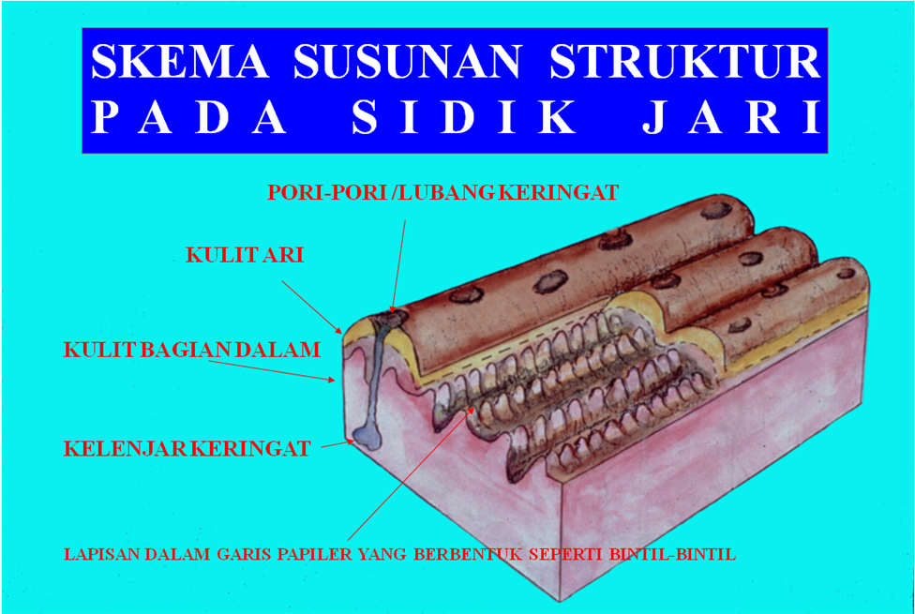

Slide 4
Sidik Jari Latent (SJL)
Bekas tapak jari, telapak tangan dan telapak kaki baik yang terlihat maupun tidak, yang tertinggal pada permukaan benda di TKP setelah benda tersebut dipegang atau diinjak

Slide 5
Metode Pencarian Dan Pengembangan Sidik Jari Laten Pada Barang Bukti
Metode Serbuk (metode Kering)
contoh : serbuk hitam, grey,putih, serbuk magnet,
serbuk flourensce serta serbuk alumunium
2. Metode Kimia (metode Basah/Cair)
contoh : Ninhydrin, emergen black, cristal violet, TMB dll
Metode Penguapan
contoh : Cyanoacrilate dan Iodium
Metode Penyinaran
contoh : Polylight (penyinaran menggunakan UV)

Slide 6

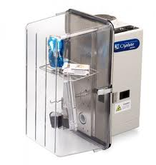
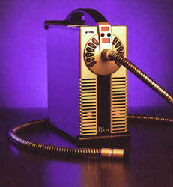
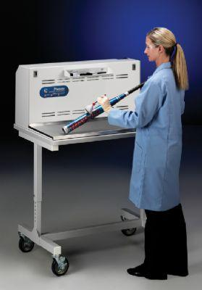
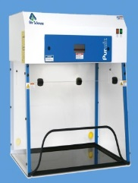
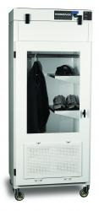
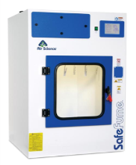
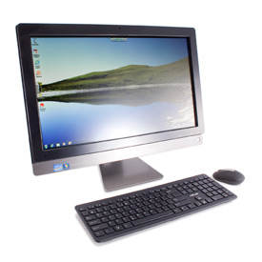

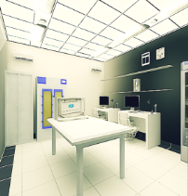
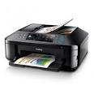
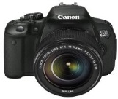
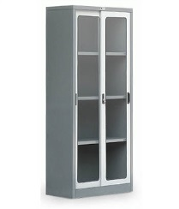
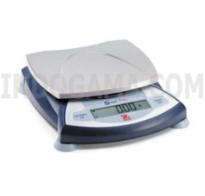
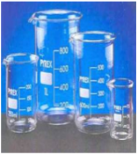
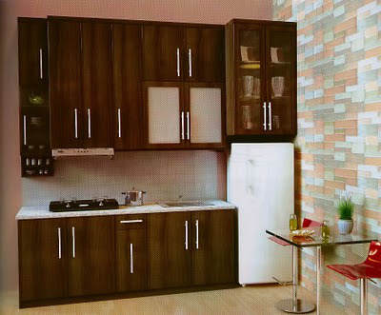
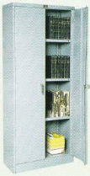
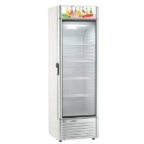



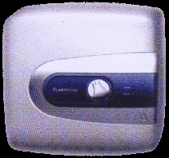
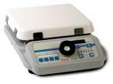
PERALATAN PENGEMBANG SIDIK JARI LATEN
LABOLATORIUM IDENTIFIKASI
CRIME- LITE ASV
CAPTURE PORTABLE FUMING SYSTEM
POLYLIGHT
DOWNDRAFT
DUCTLESS FUME HOOD
KOMPUTER PC
PRINTER
DIGITAL CAMERA
AUTOMATIC CYANOACRYLATE FUMING CHAMBER
AC
LAB IDENTIFIKASI
SAFE KEEPER EVIDANCE DRYING CABINET
TIMBANGAN PORTABLE
LEMARI BAHAN KIMIA
EXHAUST
GELAS UKUR
LEMARI PENDINGIN
LEMARI BARANG BUKTI
KITCHEN SET
MEJA LAB
KURSI LAB
DIGITAL STIRRERS
WATER HEATER

Slide 7
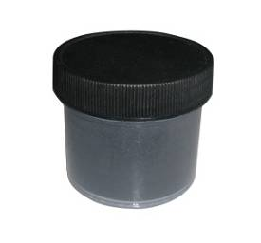
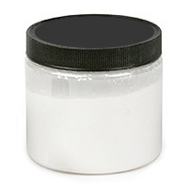
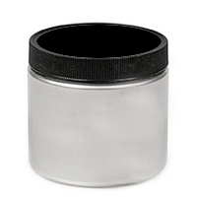
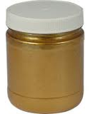
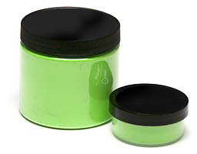
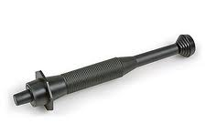
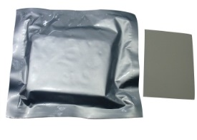


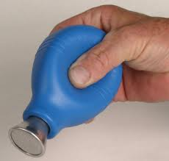
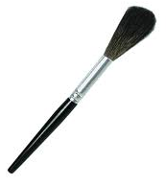
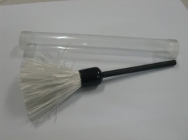
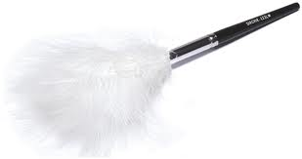
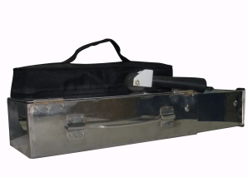
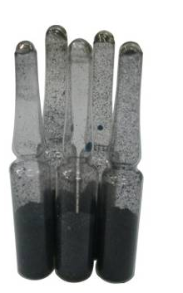
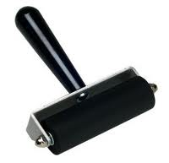
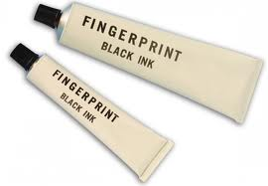
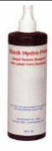
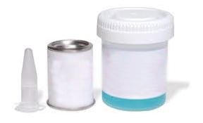

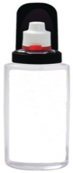
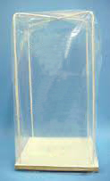

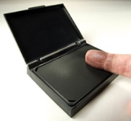
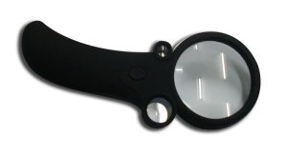
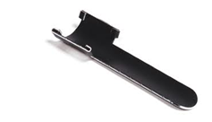
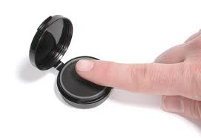
BAHAN PAKAI HABIS( BPH)
KUAS MAGNET
GEL LIFTER
SERBUK SIDIK JARI
HINGE LIFTER
LATENT POWDER MISTER
KUAS SIDIK JARI
STAMPING KIT
ROL SIDIK JARI
TINTA SIDIK JARI
SPR
HOT SHOT
NINHYDRIN
SUPER GLUE/CA
IODINE CRYSTAL
CRYSTAL VIOLET
ADHESIVE REMOVER
POP-N-FUME CHAMBER
SENDOK MAYAT
SMALL ROUND CERAMIC PAD
CERAMIC FINGERPRINT PADS
MAGNIFIER WITH LIGHT LED

Slide 8
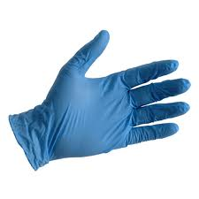
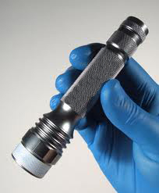
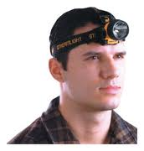
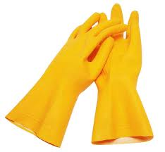
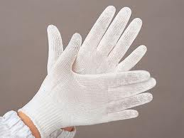
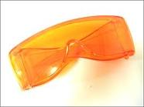
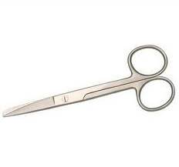
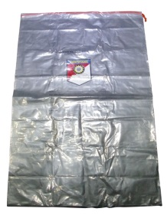












BAHAN PAKAI HABIS( BPH)
NITRILE GLOVES
FORENSIC LIGHT SOURCE
BLUE FORENSIC HEAD LIGHT
BARRIER FILTER GOOGGLES
SARUNG TANGAN KARET TEBAL
SARUNG TANGAN KAIN
GUNTING
KANTONG MAYAT
PINSET
PEN
KANTONG BARANG BUKTI
SPIDOL
EVIDANCE TAPE
ELECTRONIC DISTANCE MESUREMENT
GLS
CRIME-LITE 82S
MASKER

Slide 9
PEMERIKSAAN PERBANDINGAN PERSAMAAN SIDIK JARI

Slide 10
Cara/Teknik Pemeriksaan Perbanding SJ
Sidik jari latent / sidik jari yang dicurigai diletakkan berdampingan dengan
sidik jari yang diketahui
PEMERIKSAAN HRS SELALU DIMULAI DARI SJL, KE SIDIK JARI YANG DI-
KETAHUI / PEMBANDING (JANGAN SEBALIKNYA)
Tentukan apakah kedua sidik jari tsb mempunyai bentuk pokok lukisan
yang sama ?
PERHATIKAN, APAKAH ALIRAN GRS-GRS PAPILER ANTARA KEDUA
SIDIK JARI TSB SAMA
Bila bentuk pokok lukisan tsb berbeda atau tdk sama, sudah pasti kedua
sidik jari tsb tidak sama
Bila bentuk pokok lukisan / aliran grs papiler kedua sidik jari tsb sama,
pemeriksaan yg rinci hrs dilakukan lebih detail
A. TENTUKAN SALAH SATU GALTON DETAIL PD SJL, KEMUDIAN PERIKSALAH
GALTON DETAIL YG SAMA PD SIDIK JARI DIKETAHUI / PEMBANDING
B. TENTUKAN GALTON DETAIL YG KEDUA (YG DEKAT TITIK AWAL) PD SJL, TENTU-
KAN PULA GALTON DETAIL YG KEDUA PD SJ YANG DIKETAHUI / PEMBANDING.
C, PROSEDUR TSB DITERUSKAN SAMPAI DITEMUKAN JMLH TITIK PERSAMAAN
YG CUKUP

Slide 11
KARAKTERISTIK GARIS PAPILIER
GRS MEMBELAH ( Bifurcation )
2. GRS BERHENTI ( Ending Ridge )
3. GRS PENDEK ( Short Ridge )
4. PULAU ( Island )
5. TITIK ( Dot )
6. JEMBATAN ( Bridge )
7. TAJI ( Spoor )

Slide 12
Mengapa harus 12 titik persamaan
Berdasarkan pengalaman
Dulu dengan 11 titik persamaan saja tidak pernah ada ditemukan kasus sidik jari yang sama pada orang yang berbeda
Berdasarkan perhitungan Matematis
Perbandingan kemungkinan 1 titik persamaan untuk bisa identik adalah 1:10
１２
１
１
１
１０
1,000,000,000,000
100,000,000,000 orang

Slide 13


CONTOH PEMERIKSAAN PERBANDINGAN SIDIK JARI
1. SIDIK JARI LATENT DENGAN SIDIK JARI PEMBANDING (IDENTIK)

Slide 14
TITIK – TITIK PERSAMAAN
Titik – titik persamaan yang terdapat pada gambar sidik jari bertanda huruf A – MERAH dengan huruf C – MERAH.
N O M O R 1 GARIS BERHENTI = ENDING RIGDE
N O M O R 2 GARIS BERHENTI = ENDING RIGDE
N O M O R 3 GARIS MEMBELAH = BIFURCATION
N O M O R 4 GARIS MEMBELAH = BIFURCATION
N O M O R 5 GARIS MEMBELAH = BIFURCATION
N O M O R 6 GARIS MEMBELAH = BIFURCATION
N O M O R 7 GARIS BERHENTI = ENDING RIGDE
N O M O R 8 GARIS BERHENTI = ENDING RIGDE
N O M O R 9 GARIS BERHENTI = ENDING RIGDE
N O M O R 10 GARIS BERHENTI = ENDING RIGDE
N O M O R 11 GARIS MEMBELAH = BIFURCATION
N O M O R 12 GARIS BERHENTI = ENDING RIGDE
N O M O R 13 GARIS MEMBELAH = BIFURCATION
N O M O R 14 GARIS BERHENTI = ENDING RIGDE
N O M O R 15 GARIS MEMBELAH = BIFURCATION
---------------------------------------------------------------------------------------------------------------------------------------------------------------
Yang melakukan pemeriksaan
SELAMAT BEJO
PANGKAT PANGKAT
Melihat / Mengetahui
An. KAPUSIDENT BARESKRIM POLRI
PEMERIKSA DAKTILOSKOPI UTAMA
Drs. SUSANTO, SH
KOMBES POL NRP 49070293

Slide 15


B. SIDIK JARI PADA DOKUMEN DENGAN SIDIK JARI PEMBANDING
(NON IDENTIK)

Slide 16
HASIL PEMERIKSAAN PERBANDINGAN PERSAMAAN SIDIK JARI
IDENTIK
NON IDENTIK
TIDAK MEMENUHI SYARAT

Slide 17
SEKIAN TERIMAKASIH

